Slide 1











Unified Modeling Language
UML
www.adrar-numerique.com
Suivez-nous… www.linkedin.com/school/adrarnumerique

Slide 2
Unified Modeling Language
UML
Introduction
UML : Unified Modeling Language
Langage graphique qui permet de créer des modèles de systèmes utilisant des objets.
2 « styles » de programmation :
Programmation procédurale :
Décomposé en fonctions
Code structuré mais peu modulaire
Programmation orientée objet :
Décomposé en entités (objets)
Chaque objet embarque les données et traitements qui lui sont associés
Code très modulaire
Suivez-nous… www.linkedin.com/school/adrarnumerique
Notes:
Prendre exemple de fonction d’envoi de mail en procédural puis en objet.
Eventuellement un exemple de location de véhicule (vérification de la disponibilité, infos client, enregistrement de la location).

Slide 3
Unified Modeling Language
UML
Introduction
La modélisation ?
Qu’est-ce qu’un modèle ?
Représentation abstraite et simplifiée d’une entité ou d’un système en vue de le décrire, l’expliquer ou le prévoir. Exemples :
Plans et schémas (architecture, électrique, …)
Modèles météorologiques
Intérêt de la modélisation :
Langage commun entre les différents intervenants (MOA et MOE )
Abstraction de la partie technique -> réutilisabilité
Réduction de la complexité
Suivez-nous… www.linkedin.com/school/adrarnumerique

Slide 4
Unified Modeling Language
UML
Introduction
Pour convenablement concevoir en orienté objet (classes, interfaces, attributs et méthodes) il est nécessaire d’avoir une bonne vision d’ensemble de l’application à développer.
La modélisation permet d’organiser les idées, les documenter afin de réfléchir au mieux à comment les réaliser.
Au milieu des années 90, 3 méthodes de modélisation orientée objet faisaient consensus :
OMT de James Rumbaugh (General Electric) fournit une représentation graphique des aspects statique, dynamique et fonctionnel d'un système
OOD de Grady Booch, définie pour le Department of Defense, introduit le concept de paquetage (package)
OOSE d'Ivar Jacobson (Ericsson) fonde l'analyse sur la description des besoins des utilisateurs (cas d'utilisation, ou use cases).
Dès 1995, les concepteurs de ces 3 méthodes se mirent d’accord et collaborèrent pour définir un langage de modélisation commun : l’UML.
Suivez-nous… www.linkedin.com/school/adrarnumerique

Slide 5
Unified Modeling Language
UML
Diagrammes
UML propose 13 types de diagrammes :
Les diagrammes qui nous intéressent le plus en tant que développeur / concepteur sont les diagrammes soulignés suivants :
Diagrammes structurels ou diagrammes statiques (UML Structure)
diagramme de classes (Class diagram) Considéré comme le plus important dans un développement orienté objet. Il représente l'architecture conceptuelle du système : il décrit les classes que le système utilise, ainsi que leurs liens.
diagramme d'objets (Object diagram) Permet d’illustrer un diagramme de classes en l'illustrant par des exemples (des instances).
diagramme de composants (Component diagram)
diagramme de déploiement (Deployment diagram)
diagramme de paquetages (Package diagram)
diagramme de structures composites (Composite structure diagram)
Suivez-nous… www.linkedin.com/school/adrarnumerique

Slide 6
Unified Modeling Language
UML
Diagrammes
Diagrammes comportementaux ou diagrammes dynamiques (UML Behavior)
diagramme de cas d'utilisation (Use case diagram) Représente la structure des grandes fonctionnalités nécessaires aux utilisateurs du système. C'est le premier diagramme du modèle UML, celui où s'assure la relation entre l'utilisateur et les objets que le système met en œuvre.
diagramme d'activités (Activity diagram) Représentation du processus : il montre l'enchaînement des activités qui concourent au processus.
diagramme d'états-transitions (State machine diagram) Représente la façon dont évoluent (i.e. cycle de vie) les objets appartenant à une même classe.
Suivez-nous… www.linkedin.com/school/adrarnumerique

Slide 7
Unified Modeling Language
UML
Diagrammes
Diagrammes comportementaux ou diagrammes dynamiques (UML Behavior)
Diagrammes d'interaction (Interaction diagram)
diagramme de séquence (Sequence diagram) Représente la succession chronologique des opérations réalisées par un acteur. Il indique les objets que l'acteur va manipuler et les opérations qui font passer d'un objet à l'autre. Dans ce diagramme l’accent est mis sur la chronologie des messages.
diagramme de communication (Communication diagram) Similaire au diagramme de séquence mais l’accent est mis sur la structure des messages transmis
diagramme global d'interaction (Interaction overview diagram)
diagramme de temps (Timing diagram)
Suivez-nous… www.linkedin.com/school/adrarnumerique

Slide 8
Unified Modeling Language
UML
Les cas d’utilisation
Objectif des cas d’utilisation : Comprendre les besoins du client pour rédiger le cahier des charges fonctionnel.
3 questions :
Définir les utilisations principales du système : à quoi sert-il ?
Définir l’environnement du système : qui va l’utiliser ou interagir avec lui ?
Définir les limites du système : où s’arrête sa responsabilité ?
Eléments de description :
Diagramme des cas d’utilisation
Description textuelle des cas d’utilisation
Diagrammes de séquence des scénarios d’utilisation
Suivez-nous… www.linkedin.com/school/adrarnumerique

Slide 9
Unified Modeling Language
UML
Diagramme des cas d’utilisation : Use-Case Diagram
Le diagramme des cas d’utilisation fournit un moyen simple à la maîtrise d’ouvrage (MOA) d’exprimer leurs besoins , ils sont donc une vision orientée utilisateur de ce besoin au contraire d'une vision informatique.
Il modélise le comportement d'un système, d'un sous-système ou d'une classe tel qu'un utilisateur extérieur le voit.
Il convient de déterminer un bon niveau de granularité du schéma ("taille du grain" représente la quantité d'opérations regroupées dans un même UC).
En effet, si les grains sont trop petits, le schéma devient difficilement compréhensible par la multiplication des UC et des associations.
Suivez-nous… www.linkedin.com/school/adrarnumerique

Slide 10
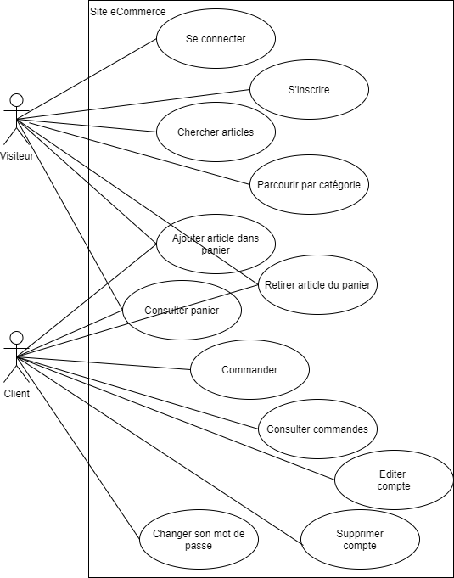
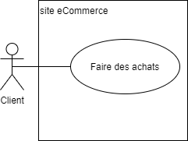
Unified Modeling Language
UML
Diagramme des cas d’utilisation : Use-Case Diagram
A droite, un schéma dont la granularité est trop fine, le rendant difficilement lisible. Tandis qu’à l’inverse, en dessous, une granularité trop grossière, de nombreuses fonctionnalités importantes sont masquées.
Suivez-nous… www.linkedin.com/school/adrarnumerique

Slide 11
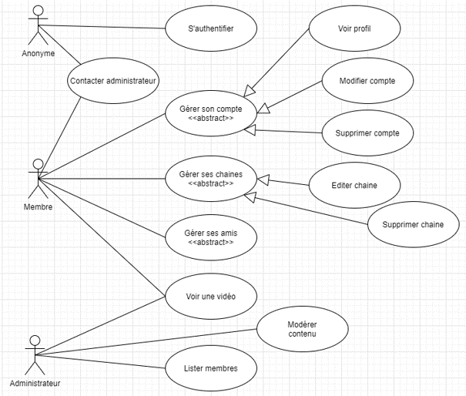
Unified Modeling Language
UML
Etude de cas : projet de site web
Use-case diagram global du projet web
Suivez-nous… www.linkedin.com/school/adrarnumerique

Slide 12
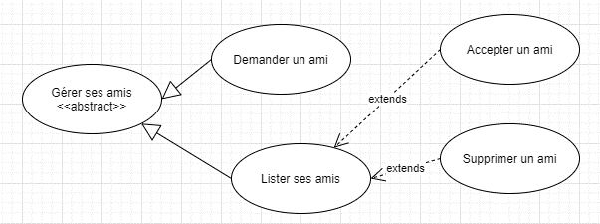
Unified Modeling Language
UML
Etude de cas : projet de site web
Use-case diagram : Détails de « gérer ses amis »
Suivez-nous… www.linkedin.com/school/adrarnumerique

Slide 13
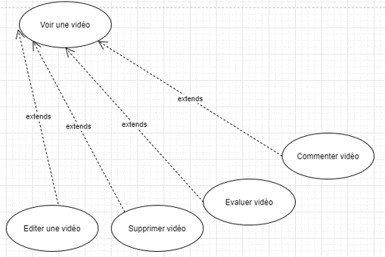
Unified Modeling Language
UML
Etude de cas : projet de site web
Use-case diagram : Détails de « Voir vidéo »
Suivez-nous… www.linkedin.com/school/adrarnumerique

Slide 14
Unified Modeling Language
UML
Etude de cas : projet de site web
Questions :
En quelques mots, comment décririez-vous l'application décrite ci-dessus ?
Cette application est-elle destinée à un usage interne d'une entreprise ou à tout internaute ?
Réponses :
C'est un réseau social dédié au partage de liste de lecture de vidéos (chaines).
Bien que la possibilité pour un membre de supprimer son compte soit un indice, le diagramme ne permet pas de répondre à cette question avec certitude. Nous avons besoin de connaitre plus précisément ce que recouvre l'UC "S'authentifier". La description de l'UC que nous verrons ultérieurement permet de lever toute ambiguïté.
Suivez-nous… www.linkedin.com/school/adrarnumerique

Slide 15
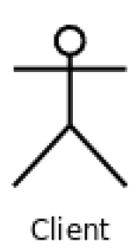
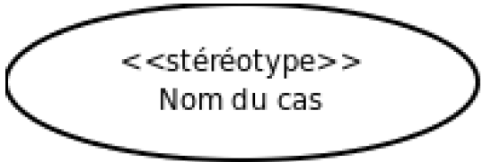
Unified Modeling Language
UML
Diagramme des cas d’utilisation : Use-Case Diagram
Eléments d’un diagramme des cas d’utilisation :
Acteur : rôle joué par une personne externe au système, un processus, ou une chose qui interagit avec le système (ex : timer, capteur de pression, …). Il est représenté par un petit bonhomme avec son nom (rôle) inscrit dessous.
Cas d’utilisation : Représente une fonctionnalité visible de l’extérieur. Il modélise un service rendu par le système, sans imposer le mode de réalisation de ce service. Il est représenté par une ellipse contenant le nom du cas (verbe à l’infinitif) et éventuellement un stéréotype.
Suivez-nous… www.linkedin.com/school/adrarnumerique

Slide 16
Unified Modeling Language
UML
Diagramme des cas d’utilisation : Use-Case Diagram
Libellé d’un cas d’utilisation :
Le libellé d'un UC doit représenter une action. Il est donc préférable que ce libellé commence par un verbe à l'infinitif suivi d'un complément explicatif en quelques mots.
Le libellé des UC est à choisir avec soin pour être "le moins ambigu possible". Par exemple: "Imprimer facture" plutôt que "Générer document".
En fonction de la granularité attendue, il conviendra de détailler ou non certaines actions. Par exemple, lorsque l’expression des besoins demandera de « gérer » une entité, il faudra considérer que cela signifie de permettre toutes les opérations CRUD (Create, Read, Update, Delete) et donc, créer ou non les Use-Case correspondant.
De même, « Editer » sous-entend les opérations Update et Delete.
Suivez-nous… www.linkedin.com/school/adrarnumerique

Slide 17
Unified Modeling Language
UML
Diagramme des cas d’utilisation : Use-Case Diagram
Les acteurs
Un acteur représente un rôle joué par une entité externe (utilisateur humain, dispositif matériel ou autre système) qui interagit directement avec le système étudié.
Un acteur peut consulter et/ou modifier directement l'état du système (ses données à un instant t), en émettant et/ou en recevant des messages susceptibles d'être porteurs de données.
Un acteur n’es pas forcément une entité concrète. Un utilisateur peut bénéficier de plusieurs rôles (exemple: une personne peut être à la fois éditeur de contenus et administrateur d'une plateforme elearning); de même un rôle peut être attribué à plusieurs personnes (c'est d'ailleurs le cas en général).
Les Use-Cases associés à un acteur vont donc définir ses privilèges au sein de l’application ou les responsabilités auxquelles il va pouvoir contribuer.
Un acteur qui possède au moins un rôle/privilège est un acteur primaire et est placé du côté gauche du système.
Un acteur qui n'a que des responsabilités (n’a pas vocation à utiliser le système mais est là pour le faire fonctionner) est un acteur secondaire et est placé du côté droit du système.
Suivez-nous… www.linkedin.com/school/adrarnumerique

Slide 18
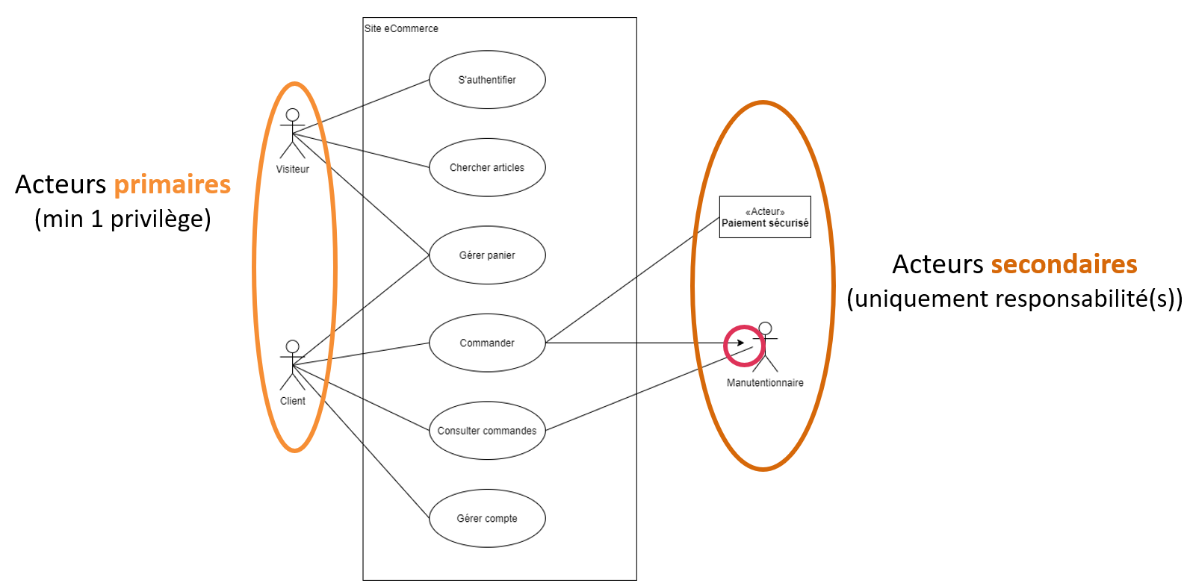
Unified Modeling Language
UML
Diagramme des cas d’utilisation : Use-Case Diagram
Suivez-nous… www.linkedin.com/school/adrarnumerique

Slide 19
Unified Modeling Language
UML
Diagramme des cas d’utilisation : Use-Case Diagram
Association acteur et UC
La liaison entre un acteur et un UC est représentée par un trait simple.
Certains auteurs préconisent l'usage d'une flèche directionnelle entre un UC et un acteur secondaire pour indiquer si celui-ci ne fait que réceptionner ou envoyer des données au système.
Suivez-nous… www.linkedin.com/school/adrarnumerique

Slide 20
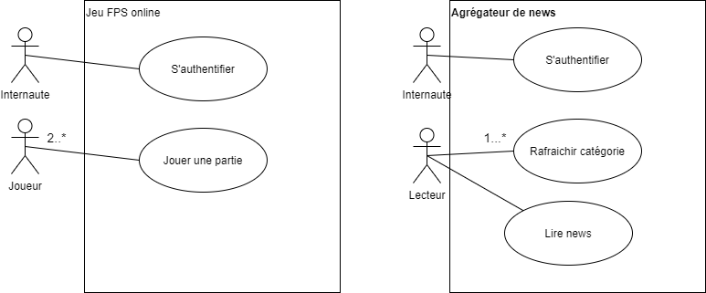
Unified Modeling Language
UML
Diagramme des cas d’utilisation : Use-Case Diagram
Cardinalités sur association acteur et UC
Dans une association UML, la cardinalité représente le nombre d'entités par un intervalle de valeurs entières comprises entre un minimum et un maximum inclus. Exemples:
"2...*": 2 entités minimum,
"0...1": une seule entité facultative.
"1…n" : 1 à n entités (n équivaut à « 1 ou + »)
Lorsque la cardinalité est exprimée du côté acteur de l'association, cela indique une contrainte sur le nombre d'entités acteur impliquées pour réaliser une UC.
Ainsi dans l'exemple ci-contre, jouer une partie FPS online requiert au moins 2 joueurs.
Suivez-nous… www.linkedin.com/school/adrarnumerique

Slide 21
Unified Modeling Language
UML
Diagramme des cas d’utilisation : Use-Case Diagram
Cardinalités sur association acteur et UC
Lorsque la cardinalité est exprimée du côté UC de l'association, cela indique que une contrainte sur le nombre d'usages en parallèle du UC par une même entité acteur.
Dans l'exemple ci-contre, il faut imaginer une interface qui permet à l'utilisateur de cliquer sur une catégorie pour demander que l'actualisation des news associées. Ensuite durant le temps de rafraichissement de cette catégorie, il a la possibilité de cliquer sur une autre catégorie pour demander son actualisation également.
Si, par contre, le système permettait à l'utilisateur d'actualiser toutes ou plusieurs catégories sélectionnées d'un coup, il ne faut pas écrire de cardinalité dans l'association mais simplement la nommer au pluriel: "Rafraichir catégories"
Suivez-nous… www.linkedin.com/school/adrarnumerique

Slide 22
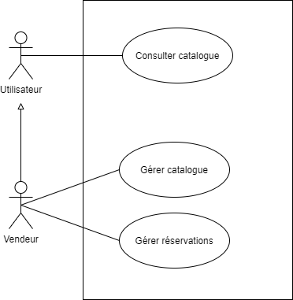
Unified Modeling Language
UML
Diagramme des cas d’utilisation : Use-Case Diagram
Généralisation/spécialisation des acteurs
Lorsque qu'un acteur A bénéficie de tous les privilèges d'un acteur B en plus des siens propres, on le représente comme une version spécialisée de B (flèche de A vers B) afin de ne pas alourdir le schéma en dédoublant les associations vers les UC communs.
Suivez-nous… www.linkedin.com/school/adrarnumerique

Slide 23
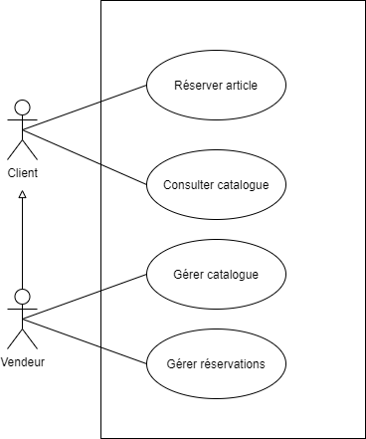
Unified Modeling Language
UML
Diagramme des cas d’utilisation : Use-Case Diagram
Spécialisation des acteurs : exemple
Question :
Que pensez-vous de la relation de spécialisation ci-contre ?
Réponse :
C'est erroné.
Bien entendu, un personne qui est vendeur dans le magasin a aussi la possibilité d'être client du magasin; mais dans ce cas, elle endosse un autre rôle (elle devient temporairement un autre acteur.).
Conceptuellement, un vendeur n'est pas un client !
Suivez-nous… www.linkedin.com/school/adrarnumerique

Slide 24
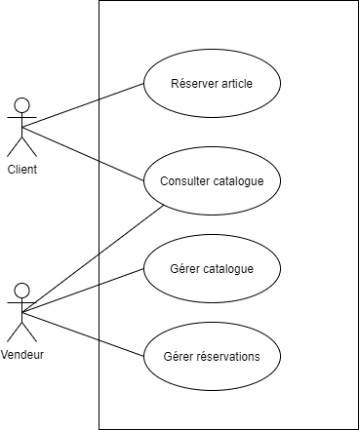
Unified Modeling Language
UML
Diagramme des cas d’utilisation : Use-Case Diagram
Spécialisation des acteurs : exemple
Question :
Comment corrigerai-t-on ce diagramme ?
Suivez-nous… www.linkedin.com/school/adrarnumerique

Slide 25
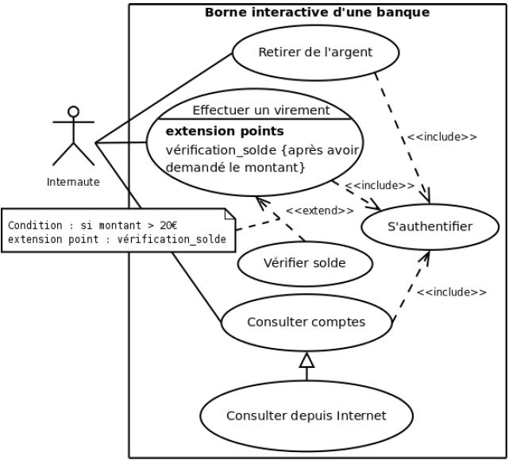
Unified Modeling Language
UML
Diagramme des cas d’utilisation : Relations
Suivez-nous… www.linkedin.com/school/adrarnumerique

Slide 26
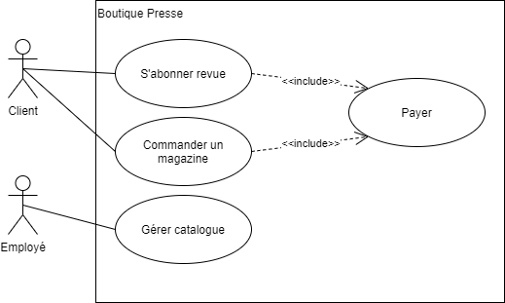
Unified Modeling Language
UML
Diagramme des cas d’utilisation : Relations
Dépendance stéréotypée : La relation d’inclusion
La relation d'inclusion est une relation dirigée entre deux cas d'utilisation qui est utilisée pour montrer que les opérations du cas d'utilisation inclus (l'ajout) sont insérées dans les opérations du cas d'utilisation d'inclusion (la base).
La relation d'inclusion peut être utilisée :
pour extraire les parties communes des comportements de deux ou plusieurs cas d'utilisation.
Suivez-nous… www.linkedin.com/school/adrarnumerique

Slide 27
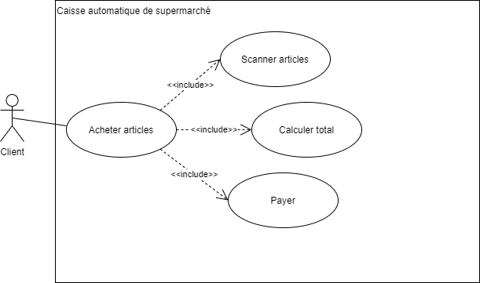
Unified Modeling Language
UML
Diagramme des cas d’utilisation : Relations
Dépendance stéréotypée : La relation d’inclusion
pour simplifier les cas d'utilisation volumineux en les divisant en plusieurs cas d'utilisation
Exemple: <<include>> pour isoler opérations communes entre plusieurs UC
Suivez-nous… www.linkedin.com/school/adrarnumerique

Slide 28
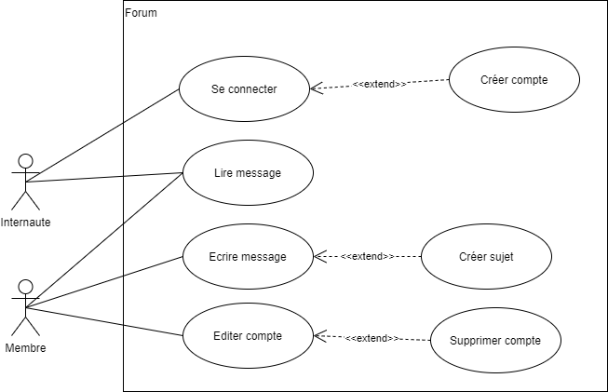
Unified Modeling Language
UML
Diagramme des cas d’utilisation : Relations
Dépendance stéréotypée : La relation d’extension
La relation d'extension est une relation dirigée qui spécifie comment et des opérations définies dans un cas d'utilisation facultatives peuvent être insérées dans les opérations définies dans le cas d'utilisation étendu.
Le cas d'utilisation étendu est indépendant du cas d'utilisation d'extension.
Le même cas d'utilisation d'extension peut étendre plus d'un cas d'utilisation, et le cas d'utilisation d'extension peut lui-même être étendu.
Suivez-nous… www.linkedin.com/school/adrarnumerique

Slide 29
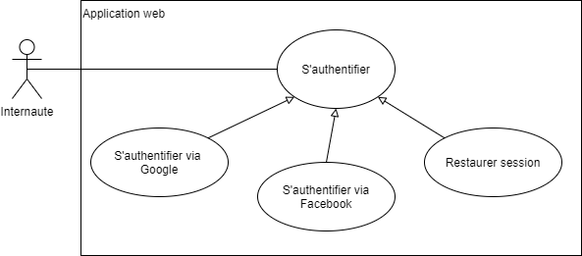
Unified Modeling Language
UML
Diagramme des cas d’utilisation : Relations
La relation de spécialisation
La relation de spécialisation (ou de généralisation) spécifie une variante d'opérations (UC "enfant") qui peut être réalisée à la place d'un UC (UC "parent").
Exemple: authentification locale par défaut
Suivez-nous… www.linkedin.com/school/adrarnumerique

Slide 30
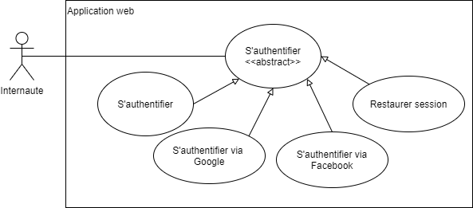
Unified Modeling Language
UML
Diagramme des cas d’utilisation : Relations
La relation de spécialisation
Le Cas d’utilisation "parent" peut être déclaré abstrait.
Dans ce cas, le UC ne peut être réalisé en lui-même, seules les variantes spécialisées peuvent être réalisées.
Exemple: pas de technique d'authentification par défaut
Suivez-nous… www.linkedin.com/school/adrarnumerique

Slide 31



Unified Modeling Language
UML
Diagramme des cas d’utilisation : Relations
Résumé des différentes relations entre Use Cases
Inclusion <<include>>
Extension <<extend>>
Spécialisation
Le Use-Case de base ne peut être réalisé seul.
La réalisation de chaque Use-Case "inclus" est obligatoire.
Le Use-Case de base peut être réalisé seul.
La réalisation d'une Use-Case d'extension est facultative.
Le Use-Case "parent" peut être abstrait ou non.
Si le Use-Case "parent" est abstrait, une Use-Case spécialisée au moins est obligatoire.
Suivez-nous… www.linkedin.com/school/adrarnumerique

Slide 32
Unified Modeling Language
UML
Description des Use-Cases
Le diagramme des UC est utile pour avoir une vision d'ensemble des fonctionnalités offertes par le système.
Cependant, un libellé d'UC ne peut se suffire à lui-même pour exprimer l'ensemble des opérations nécessaires à sa résolution.
Idéalement, chaque UC du diagramme doit être accompagné d'une spécification explicative, indépendante de toute interface.
Suivez-nous… www.linkedin.com/school/adrarnumerique

Slide 33
Unified Modeling Language
UML
Description des Use-Cases
Template de spécification d'un UC
Il n'y a pas de formalisme standardisé au sein d'UML pour la description textuelle d'un UC.
Cependant, il est généralement convenu d’adopter un template qui reprend les informations usuelles liées à un UC :
Libellé du UC
Acteur(s) / Persona: noms des acteurs liés au UC,
Objectif(s) : description courte des attentes des acteurs concernés,
Précondition(s) : conditions qui doivent être vraies pour que le UC puisse commencer à se réaliser,
Postconditions(s) : conditions qui doivent être vraies lorsque le UC termine de se réaliser,
Scénario nominal : représentation de la séquence d'étapes qui permet le plus fréquemment de réaliser l'UC,
Scénario(s) alternatif(s) : représentations des variations de séquence d'étapes qui permettent également de réaliser l'UC,
Scénario(s) d'erreur : représentation des variations de séquence d'étapes qui ne permettent pas à l'UC de se réaliser complètement (les postconditions ne peuvent être toutes vraies).
Suivez-nous… www.linkedin.com/school/adrarnumerique

Slide 34
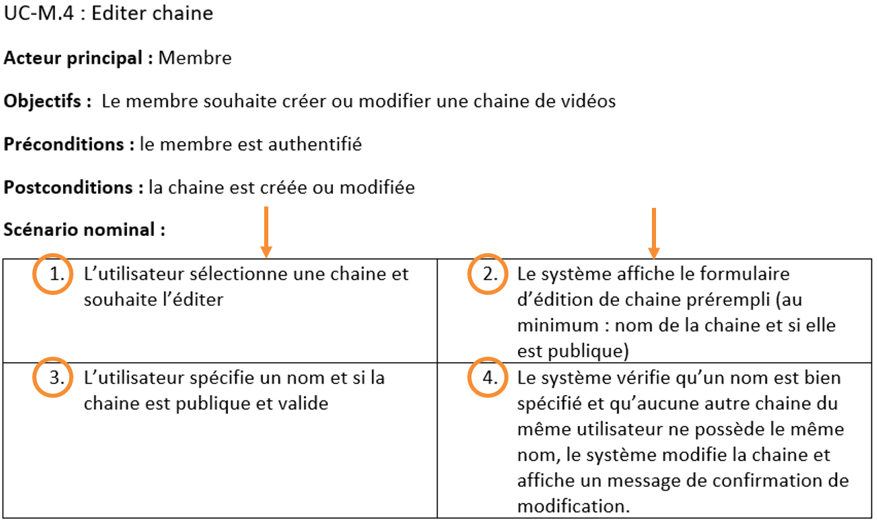
Unified Modeling Language
UML
Description des Use-Cases
Template de spécification d'un UC : Scénario nominal
Chaque scénario va être présenté sous forme d'un tableau dont chaque colonne correspond à un acteur primaire, au système proprement dit ou à un acteur secondaire impliqué dans le scénario.
Chaque étape du scénario est numérotée pour indiquer clairement la séquence des étapes.
Le scénario nominal est le premier scénario qui est rédigé et présente soit le scénario le plus court ou le plus fréquent pour parvenir à la réalisation complète du UC (postconditions vraies).
Suivez-nous… www.linkedin.com/school/adrarnumerique

Slide 35
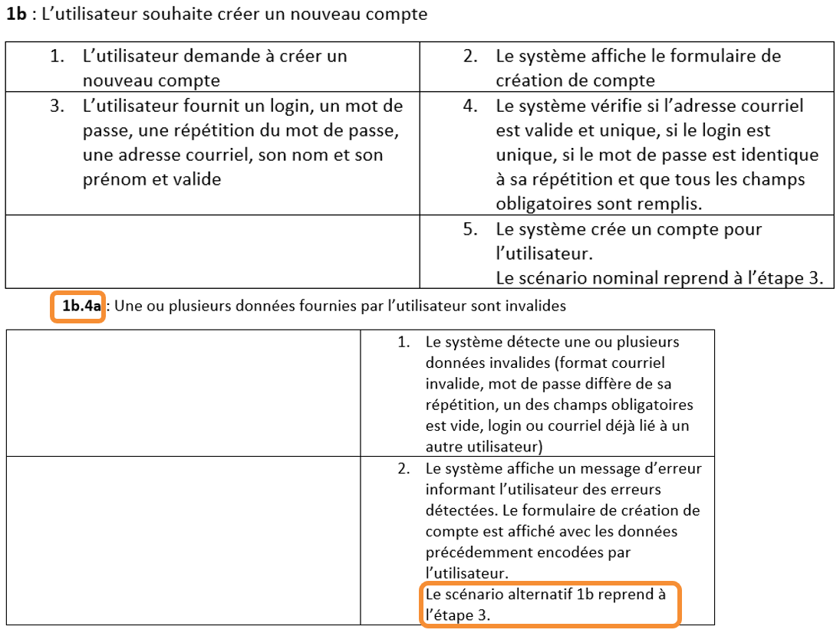
Unified Modeling Language
UML
Description des Use-Cases
Imbrication de scénarios alternatifs
Tout comme le scénario nominal, un scénario alternatif peut lui-même avoir variantes...
Les scénarios alternatifs d'un scénario alternatif vont être identifiés par une numérotation en plusieurs niveaux.
Dans l'exemple ci-contre, le scénario nominal du UC "S'authentifier" décrit comment un utilisateur possédant un identifiant et un mot de passe peut s'authentifier dans l'application.
Le scénario alternatif 1b permet à l'utilisateur ne possédant pas de compte de s'en créer un afin de pouvoir malgré tout s'authentifier. Ce même scénario possède une alternative 1b.4a qui démarre à la 4ième étape du scénario alternatif 1b si l'utilisateur n'entre pas des données valides.
Suivez-nous… www.linkedin.com/school/adrarnumerique

Slide 36
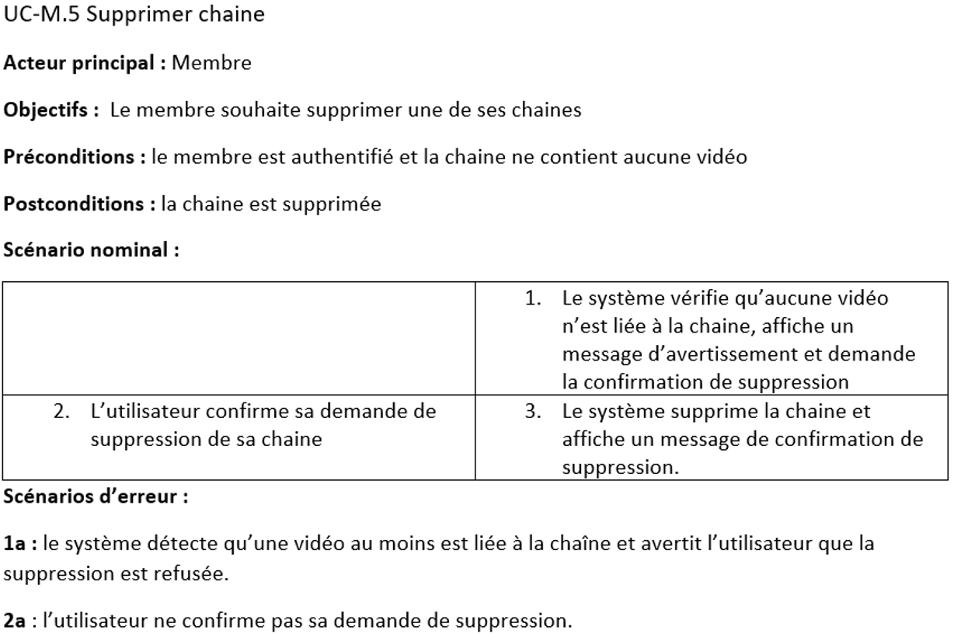
Unified Modeling Language
UML
Description des Use-Cases
Scénarios d'erreur
Un scénario d'erreur est un scénario qui va clôturer celui-ci sans pouvoir satisfaire les postconditions.
Ces scénarios peuvent soit être présentés sous forme de tableaux (comme les autres scénarios), soit sous forme d'une simple phrase si ces scénarios ne comportent qu'une étape.
Suivez-nous… www.linkedin.com/school/adrarnumerique

Slide 37
Unified Modeling Language
UML
Bibliographie / Ressources
Bibliographie :
UML 2 : De l'apprentissage à la pratique (Laurent AUDIBERT) : https://laurent-audibert.developpez.com/Cours-UML/
Tutoriel UML Haute Ecole Libre de Mosane https://dartagnan.cg.helmo.be/~p150107/tutoriels/uml-uc/
Ressources :
Playlist de courtes vidéos expliquant de façon claire les différents diagrammes (Delphine Longuet) https://www.youtube.com/watch?v=GC5BdRve38A&list=PLSVDd2z0rl6PlOscYvneTFvU8qqPFzFkl
Spécification https://www.omg.org/spec/UML/2.5.1/PDF
Suivez-nous… www.linkedin.com/school/adrarnumerique

